Slide 1
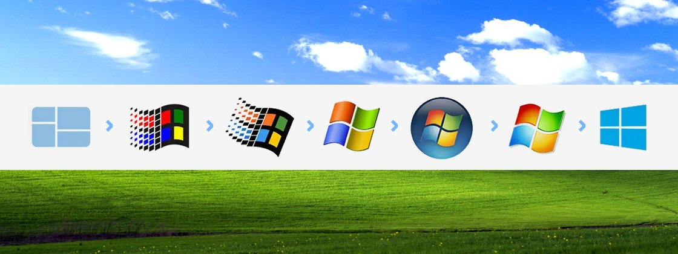
WINDOWS PARA CRIANÇAS

Slide 2

O windows é um sistema operacional de computadores, desenvolvido pela empresa Microsoft.
O sistema operacional é um programa que gerencia recursos, processadores, armazenamento, dispositivos de entrada e saída e dados da máquina e seus periféricos. O sistema operacional faz comunicação entre o hardware e os demais softwares.

Slide 3
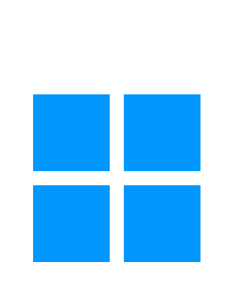





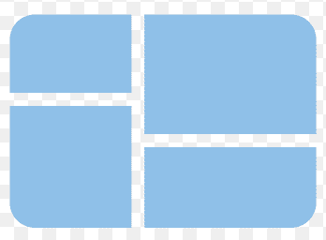
LINHA DO TEMPO DO WINDOWS
3.11
95
98
XP
Vista
7
8
10
11

